Slide 1

تحليل الفرق بين مربعين

Slide 2
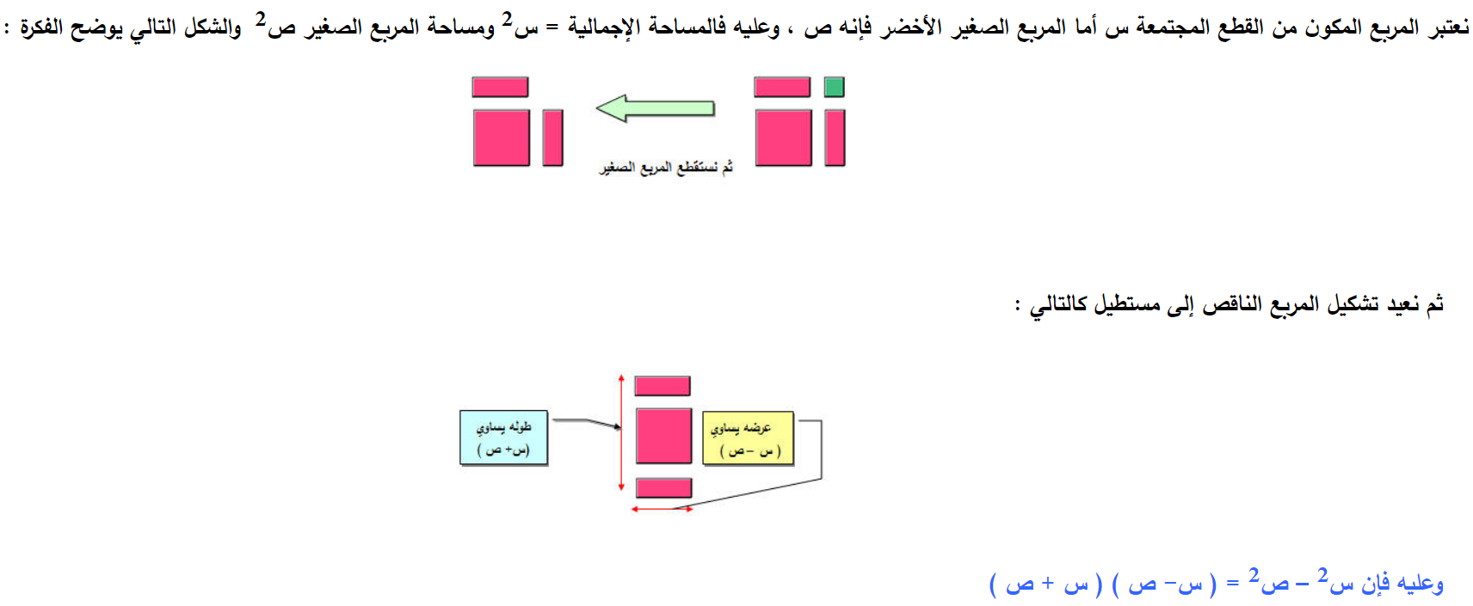

Slide 3
أما الآن تأمل هذه الأمثلة التطبيقية
حلل المقدار س²-9 الى عوامله باستخدام الفرق بين مربعين
تحويل المعادلة الى صيغة (س+ص)(س-ص) وفي هذه الحالة تصبح المعادلة كالتالي
(س+3) (س-3)

Slide 4
حلل المقدار 5س²-45 الى عوامله باستخدام الفرق بين مربعين
نستخرج العدد 5 عامل مشترك اولاً ثم نجد الفرق بين مربعين
5(س²-9)=5(س-3)(س+3)

Slide 5
حلل المقدار 8س²-18ص² الى عوامله باستخدام الفرق بين مربعين
نستخرج العدد 2 عامل مشترك اولاً ثم نجد الفرق بين مربعين
2(4س²-9ص²)=2(2س-3ص)(2س+3ص)

Slide 6
حلل المقدار التالي(²7،5)-(²3.5) حسب تحليل الفرق بين مربعين
الحل
((7.5)-(3،5)) ((7.5)+(3،5))
=4*11
=44

Slide 7
حلل المقدار 4ص³-16ص باستخدام الفرق بين مربعين
نستخرج عامل مشترك بين الحدين وهو 4ص
4ص(ص²-4)=4ص((ص-2)(ص+2))

Slide 8
حلل المقدار التالي س²-16 باستخدام الفرق بين مربعين
تحويل المعادلة الى صيغة (س+ص)(س-ص) وفي هذه الحالة تصبح المعادلة كالتالي
(س+4) (س-4)

